Slide 1





मेडिकल फर्स्ट रिस्पॉन्डर
पाठ -5
शारीरिक संदर्भ
Vetted BY :-
INSP - SUSANT KUMAR SETHI
5TH BN NDRF
-

Slide 2
उद्देश्य
इस पाठ के पूरा होने पर आप निम्नलिखित कार्य करने में सक्षम होंगे:
1
  शारीरिक स्थिति को परिभाषित करने में .
  तीन शारीरिक तलों की पहचान करें और उनका वर्णन करने में ।
  मानव शरीर के पाँच क्षेत्रों की पहचान करने में ।
2
3

Slide 3
उद्देश्य
इस पाठ के पूरा होने पर आप निम्नलिखित कार्य करने में सक्षम होंगे:
4
  पाँच शरीर गुहाओं और उनमें उपस्थित अंगों की सूची बनाने में ।
  शारीरिक संदर्भों का उपयोग करते हुए रोगी के घाव के स्थान का वर्णन करने में ।
5

Slide 4
उद्देश्य
इस पाठ के पूरा होने पर आप निम्नलिखित कार्य करने में सक्षम होंगे:
6
  चार उदर चतुर्भुजों के नाम बतानमे ।
  प्रत्येक उदर चतुर्थांश में स्थित मुख्य आंतरिक अंगों की पहचान करें और उन्हें लेबल करने में ।
7

Slide 5
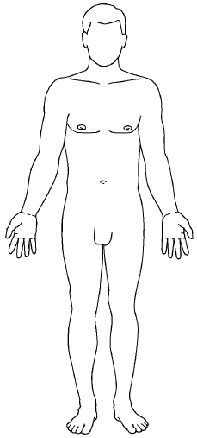
शारीरिक स्थिति
परिभाषा: रोगी सीधा खड़ा है, दोनों हाथ बगल में नीचे की ओर, हथेलियाँ आगे की ओर। "दाएँ" और "बाएँ" का अर्थ रोगी के दाएँ और बाएँ हाथ से है।

Slide 6

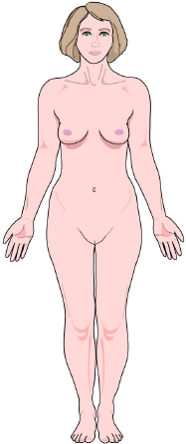
पूर्वकाल का
पीछे
दाहिने
बाएं
पारंपरिक संदर्भ
समीपस्थ
अनुप्रस्थ तल
सुपीरियर
बाहर का
इन्फीरियर
समीपस्थ
बाहर का
सामने वाला चौरस
मध्य तल

Slide 7
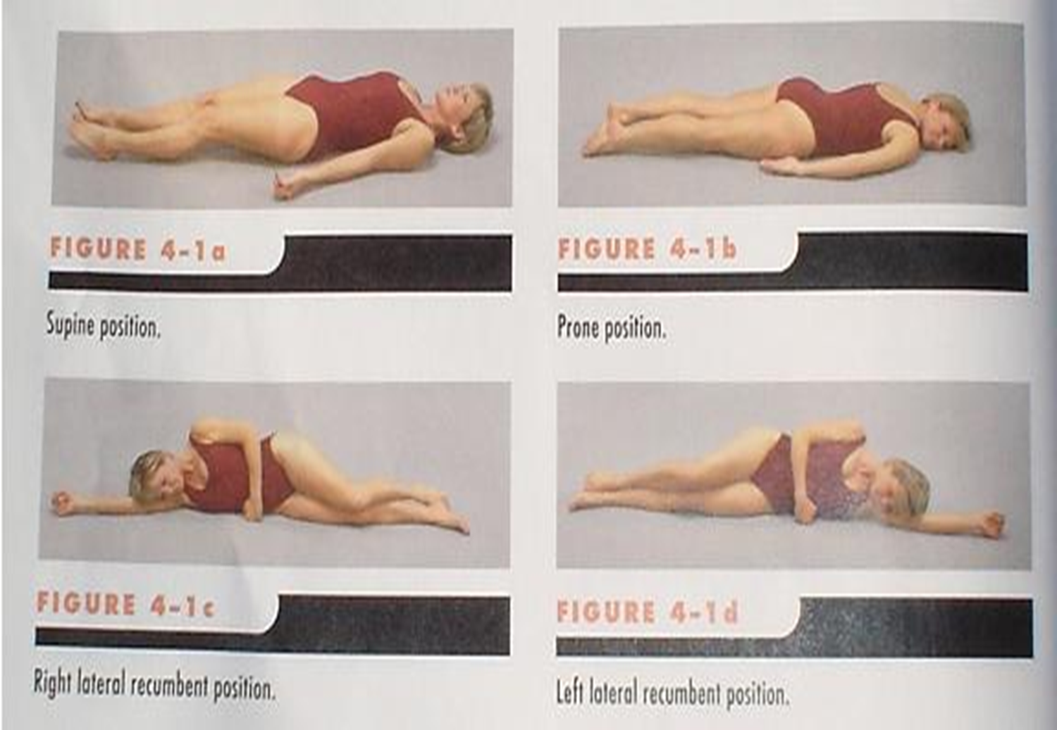
स्थितिगत शब्द
प्रवृत्त:
पेट के बल, चेहरा नीचे करके लेटें
पीठ के बल लेटना:
पीठ के बल लेटकर
आरटी/एलटी पार्श्व लेटा हुआ
पद (पुनर्प्राप्ति स्थिति)

Slide 8
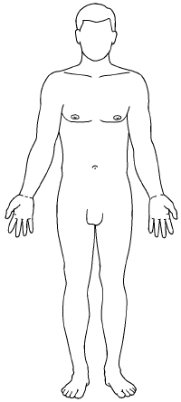
सिर
गरदन
शरीर
क्षेत्रों
अपर
हाथ-पैर
तन
निचला
हाथ-पैर

Slide 9
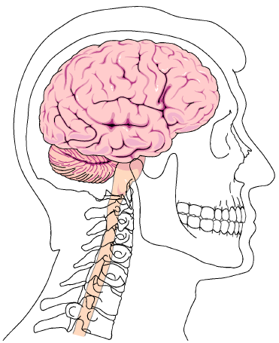
सिर और गर्दन
खोपड़ी
चेहरा
गरदन

Slide 10
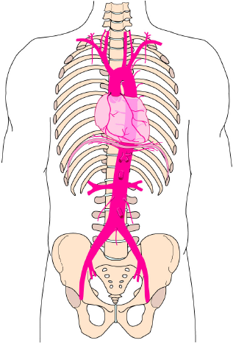
तना
वक्ष
पेट
श्रोणि

Slide 11
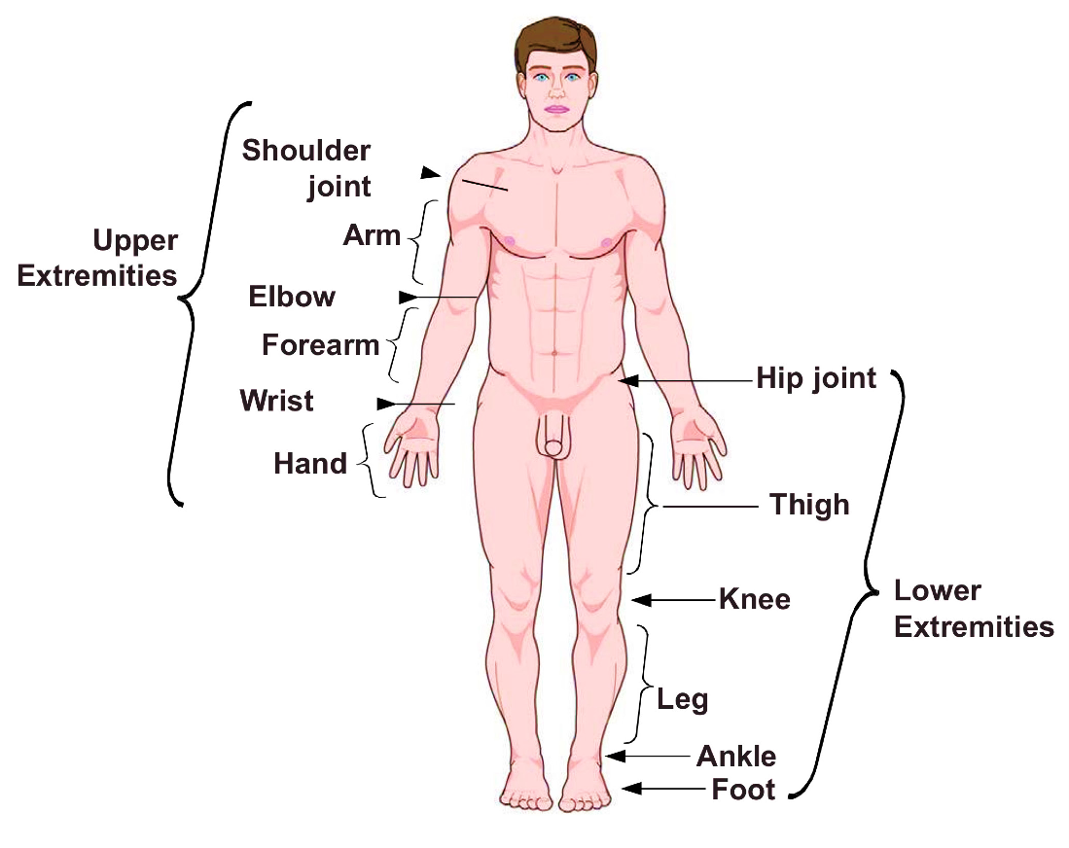
ऊपरी और निचले छोर

Slide 12

कपाल गुहा

Slide 13
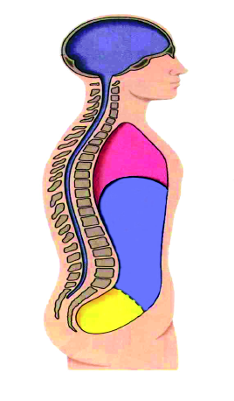
वक्षीय, उदर और
श्रोणि गुहाओं
छाती रोगों
पेट
श्रोणि

Slide 14
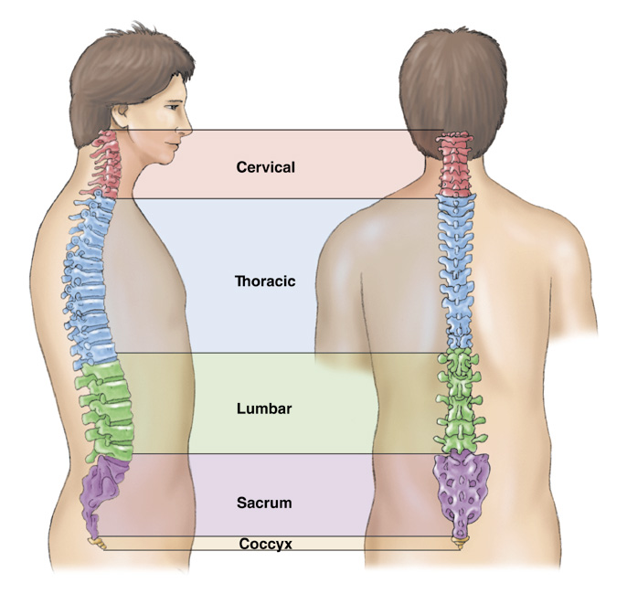

रीढ़ की हड्डी
में गुहा

Slide 15
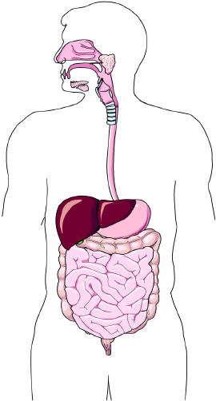
उदर चतुर्भुज
जिगर
जिगर
पेट
बड़ी आंत / बृहदान्त्र
बड़ी आंत / बृहदान्त्र
छोटी आंत
छोटी आंत
दायां ऊपरी चतुर्थांश
बायां ऊपरी चतुर्थांश
दायां निचला चतुर्थांश
बायां निचला चतुर्थांश
बड़ी आंत / बृहदान्त्र
बड़ी आंत / बृहदान्त्र
छोटी आंत
छोटी आंत

Slide 16
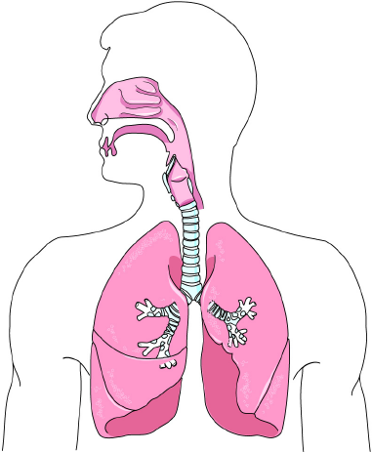
श्वसन तंत्र
उदर में भोजन
कंठच्छद
(ओरॉफैरिंक्स और
नासोफैरिंक्स)
गला
फेफड़े
ट्रेकिआ
दायां मुख्य
श्वसनी
बायां मुख्य
श्वसनी

Slide 17

पाचन तंत्र
मुँह
घेघा
पेट
बड़ी
जिगर
छोटी आंत
गुदा

Slide 18
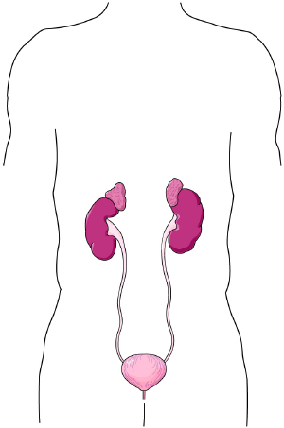
मूत्र प्रणाली
गुर्दे
मूत्रवाहिनी
मूत्राशय
मूत्रमार्ग

Slide 19
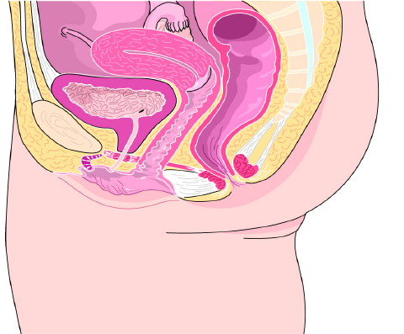
फलोपियन ट्यूब
महिला प्रजनन
प्रणाली
अंडाशय
गर्भाशय
प्रजनन नलिका
बाहरी
गुप्तांग

Slide 20
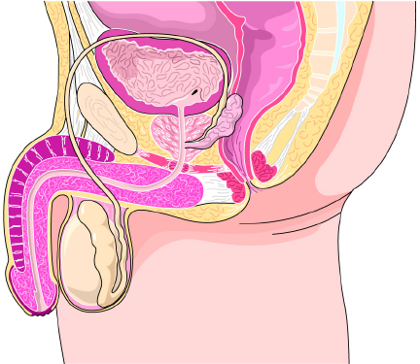
वीर्य वाहिनी
पुरुष प्रजनन तंत्र
लिंग
वृषण

Slide 21
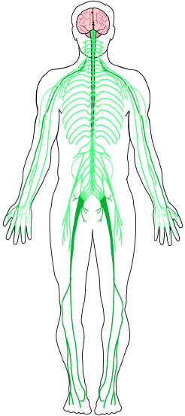
दिमाग
केंद्रीय तंत्रिका तंत्र
तंत्रिका तंत्र
मेरुदंड
परिधीय
तंत्रिका तंत्र

Slide 22
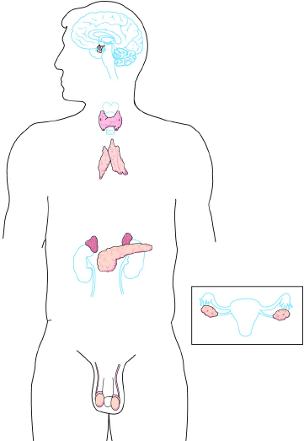
पिट्यूटरी
अंत: स्रावी प्रणाली
थाइरोइड
अधिवृक्क
वृषण
(पुरुष)
अंडाशय
(महिला)

Slide 23
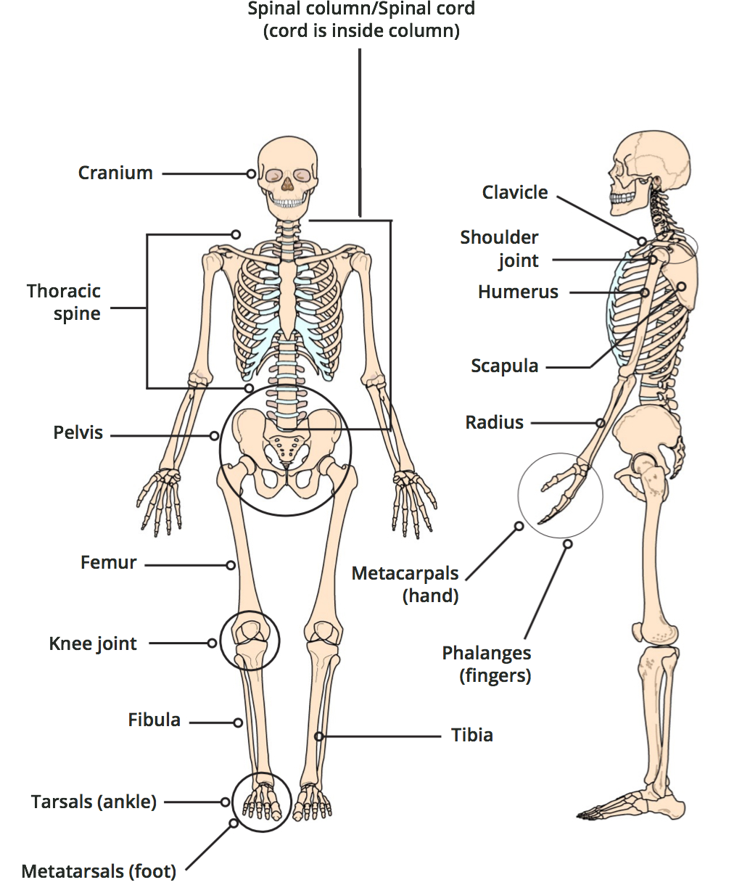
कंकाल प्रणाली

Slide 24
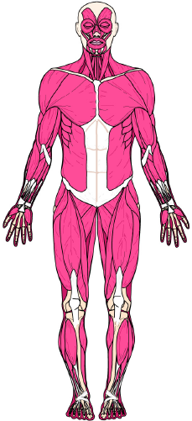
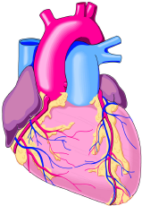
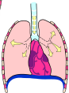
प्रमुख मांसपेशी प्रकार
हृदय की मांसपेशी
चिकनी पेशी /अरोखित पेसी
कंकाल की मांसपेशी

Slide 25
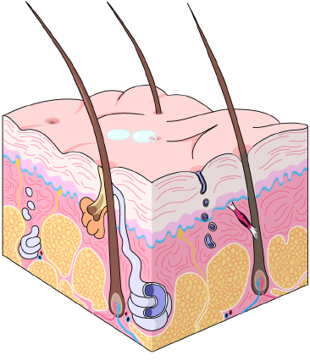
त्वचा
त्वचा की सतह
एपिडर्मिस
डर्मिस

Slide 26
समीक्षा
अब आप यह कर सकते हैं:
1
  शारीरिक स्थिति को परिभाषित कर सकते है .
  तीन शारीरिक तलों की पहचान करें और उनका वर्णन कर सकते है ।
  मानव शरीर के पाँच क्षेत्रों की पहचान कर सकते है ।
2
3

Slide 27
समीक्षा
अब आप यह कर सकते हैं:
4
  पाँच शरीर गुहाओं और उनमें उपस्थित अंगों की सूची बना सकते है ।
  शारीरिक संदर्भों का उपयोग करते हुए रोगी के घाव के स्थान का वर्णन कर सकते है ।
5

Slide 28
समीक्षा
अब आप यह कर सकते हैं:
6
  चार उदर चतुर्भुजों के नाम बता सकते है ।
  प्रत्येक उदर चतुर्थांश में स्थित मुख्य आंतरिक अंगों की पहचान करें और उन्हें लेबल कर सकते है I
7

Slide 29


धन्यवाद

